Slide 2
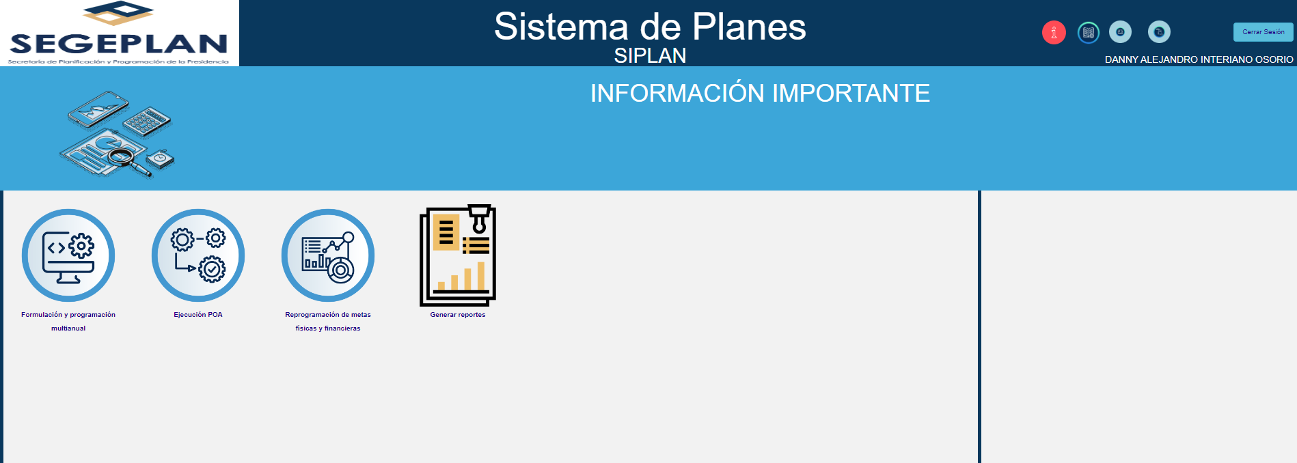
SIPLAN
Se define como un sistema de información que permitirá a la administración pública sistematizar, dar orientación y seguimiento a la gestión de los servicios públicos por medio de sus componentes, herramientas y procedimientos, con el fin de lograr el cumplimiento de los resultados definidos en los planes de corto, mediano y largo plazo.
OBJETIVOS
Octubre 2021
2018
Ordenar las fases del ciclo de la Gestión por Resultados GpR.
2020
Conformar y mantener actualizado el banco de planes estratégicos, multianuales y anuales de las instituciones y entidades del Sector Público Guatemalteco.
Contar con un sistema de información automatizado que sirva como herramienta para el seguimiento y evaluación a los Resultados Estratégicos de Gobierno
MÓDULOS

Slide 3
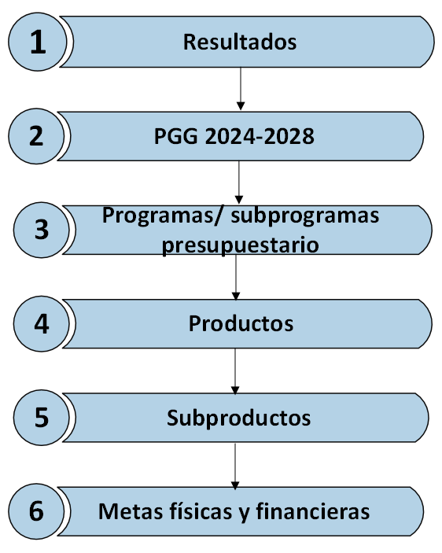
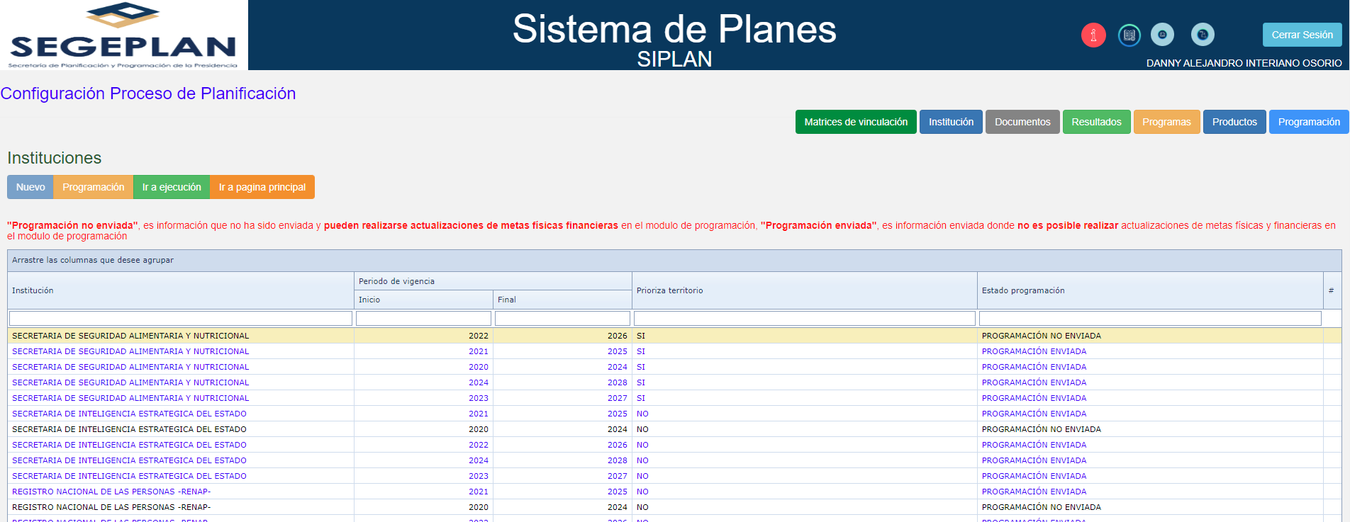
MÓDULO DE FORMULACIÓN
Y PROGRAMACIÓN (POM Y POA)
Octubre 2021
2018
2020

Slide 4
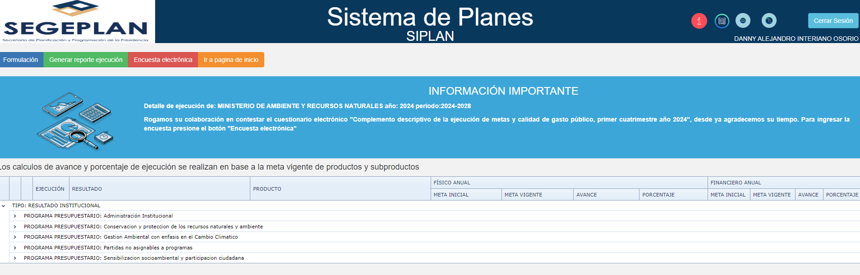
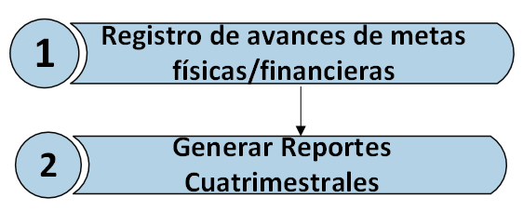
MÓDULO DE EJECUCIÓN POA
Octubre 2021
2018
2020

Slide 5
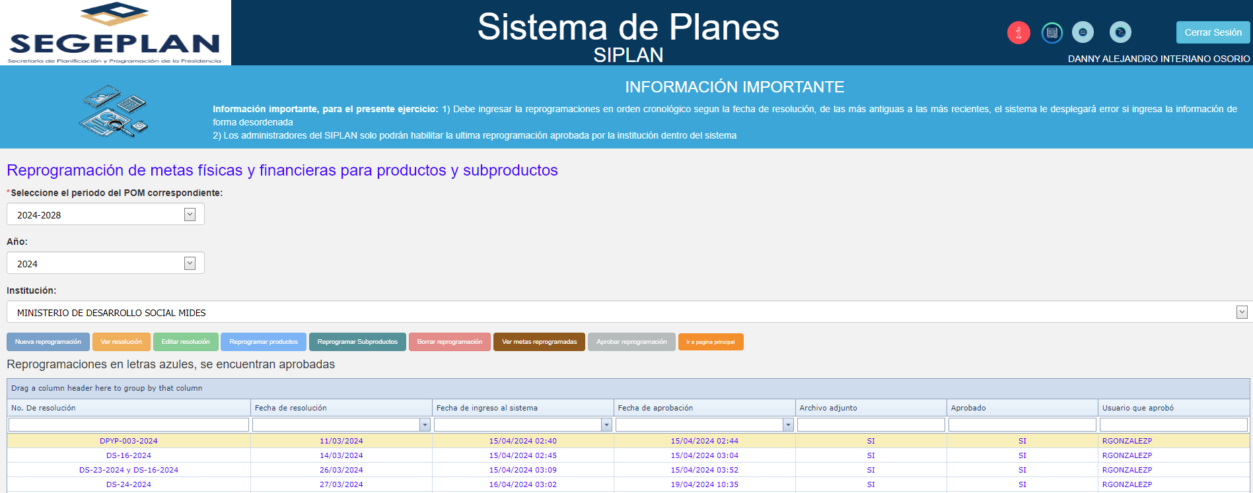
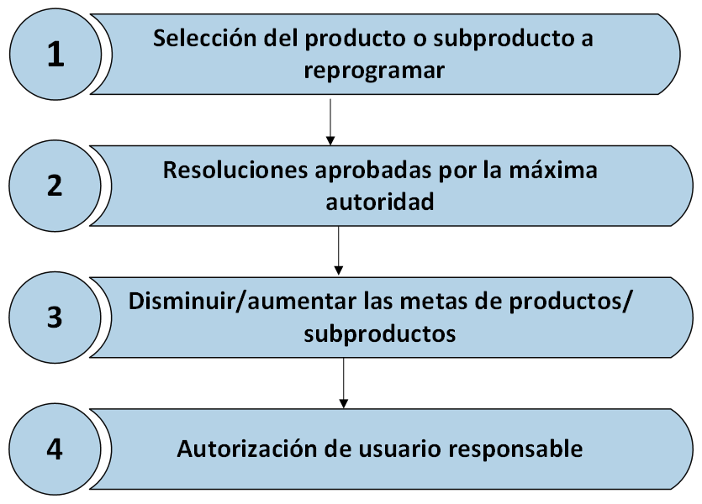
MÓDULO DE REPOGRAMACIONES
Octubre 2021
2018
2020

Slide 6
CICLO DE PLANIFICACIÓN
SITUACIÓN
SOCIOECONÓMICA 1
SITUACIÓN
SOCIOECONÓMICA 2
DESARROLLO
ANÁLISIS DE SITUACIÓN
RESULTADO
PLANIFICACIÓN
CAMBIOS POSITIVOS EN LA CALIDAD DE VIDA DE LOS CIUDADANOS
CADENA DE RESULTADOS (RESULTADOS INTERMEDIOS E INMEDIATOS)
RESULTADOS DE LA ACCIÓN DE GOBIERNO
VISUALIZACIÓN DE PROYECTOS DE INVERSIÓN PÚBLICA EN EL CICLO DE GPR
ENTREGA DE LOS PRODUCTOS A LA POBLACIÓN
PRODUCTOS
PROYECTOS DE INVERSIÓN PÚBLICA
SEGUIMIENTO
Y EVALUACIÓN
PRODUCCIÓN REALIZADA
PROGRAMAS POR RESULTADOS
PRESUPUESTO
PRESUPUESTACIÓN
GESTIÓN
INSTITUCIONAL
PROCESOS PRODUCTIVOS
METAS DE ENTREGA DE PRODUCTOS
INSUMOS
Guía de Gestión por Resultados

Slide 7

PROBLEMAS PÚBLICOS
POLÍTICAS
PGG 2024-2028
SEGUIMIENTO Y EVALUACIÓN
ESTRATEGIAS
Planes
Planes
PDM-OT
PROGRAMAS
PROGRAMAS
RESULTADOS
PEI POM POA
Sectorial / Municipal
PROYECTO
PROYECTO
Problemas, necesidades, intereses, expectativas, demandas…

Slide 8
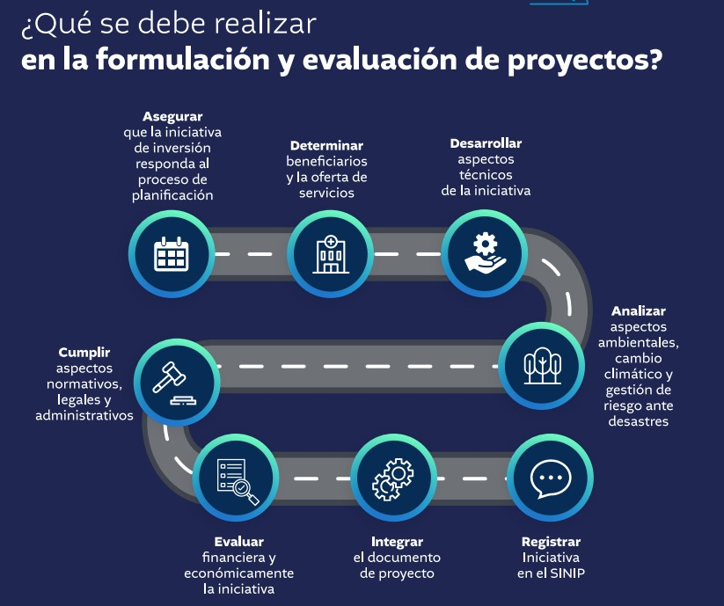
FORMULACIÓN Y EVALUACIÓN DE PROYECTOS

Slide 9
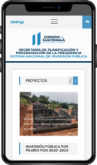




¿Qué es el Sistema Nacional de Inversión Pública - SNIP?
Conjunto, normas, instrucciones, procedimientos, instrumentos y herramientas que tienen por objetivo ordenar el Proceso de Inversión Pública.
Objetivo General del SNIP
Ejecutar las opciones más rentables de inversión, desde el punto de vista socioeconómico y ambiental, para el país.
SNIPGT
Características Básicas del SNIP
Asignar los recursos proyecto a proyecto.
Formular de acuerdo al ciclo de vida de los proyectos.
Formular y evaluar los proyectos en base a metodologías, aplicando criterios de decisión.
Seleccionar proyectos que ameritan su ejecución (aprobados técnicamente)

Slide 10
ROLES
RESPONSABLE
Identificación, Formulación, Evaluación y Presentación del Proyecto
EPI
ROLES EN EL PROCESO DE INVERSIÓN PÚBLICA
Análisis y Opinión Técnica
SEGEPLAN
SID
Priorización
Anteproyecto de Presupuesto
MINFIN, DTP
Asignación de Recursos
EPI, MINFIN, SEGEPLAN, SID
Monitoreo, Seguimiento y Evaluación
Operación
EPI
* EPI: Entidad Pública de Inversión

Slide 11

NORMAS DEL SNIP
Normas Generales
Normas Específicas
Documentos y procedimientos de tramite de una propuesta de inversión
Establecen el contenido de los documentos de proyectos
Anexos

Slide 12






REGISTRO
PLANIFICACIÓN
FORMULACIÓN Y EVALUACION
PRESENTACIÓN
PROGRAMACIÓN
OPINIÓN TÉCNICA
SEGUIMIENTO
SOLUCIÓN

Slide 13



PREINVERSIÓN
EPI
INVERSIÓN
EPI/SEGEPLAN
SEGUIMIENTO Y EVALUACIÓN
EPI/SEGEPLAN
FORMULACIÓN Y EVALUACIÓN
REGISTRO
PRESENTACIÓN
OPINIÓN TÉCNICA
MONITOREO Y SEGUIMIENTO
Formula y selecciona la mejor alternativa
EPI registra y presenta proyecto a SEGEPLAN para opinión técnica
EPI ejecuta proyecto y
registra seguimiento en SINIP
Guía para la Formulación y evaluación de Proyectos de Inversión Pública SEGEPLAN
Normas del Sistema Nacional de Inversión Pública
y oficios circulares del SNIP
Guía para finalización de proyectos del SINIP
Normas del Sistema Nacional de Inversión Pública
Ley/Reglamento Orgánica del Presupuesto
Ley del Presupuesto General de Ingresos y Egresos del Estado
Ley/Reglamento de Contrataciones del Estado
Leyes afines a la tipología del proyecto

Slide 14

REGISTRO
  La EPI tiene la obligación de registrar e ingresar oficialmente el documento de proyecto a SEGEPLAN para la emisión de Opinión Técnica correspondiente; así como mantener actualizada la información de ejecución en el SINIP.
http://sistemas.segeplan.gob.gt/snip
Para solicitud de usuarios, enviar formulario a:
snip@segeplan.gob.gt

Slide 15










PRESENTACIÓN
Requisitos Básicos
Complementarios
Oficio firmado por autoridad máxima.
Documento físico y digital
Certificación de propiedad del terreno.
Resolución Ambiental.
Análisis de Gestión de Riesgo en Proyectos de Inversión Pública, AGRIP.
Aval del Ente Rector Sectorial.
Atención a personas con discapacidad.
Normas NRD de CONRED
Resolución del IDAEH/MINEDUC
Resolución Dictamen sanitario/certificado de la calidad del agua del MSPAS.

Slide 16


OPINIÓN TÉCNICA
RECHAZADO
PENDIENTE
APROBADO
  La opinión técnica dependerá de la factibilidad y viabilidad que demuestre el proyecto con los documentos presentados

Slide 17
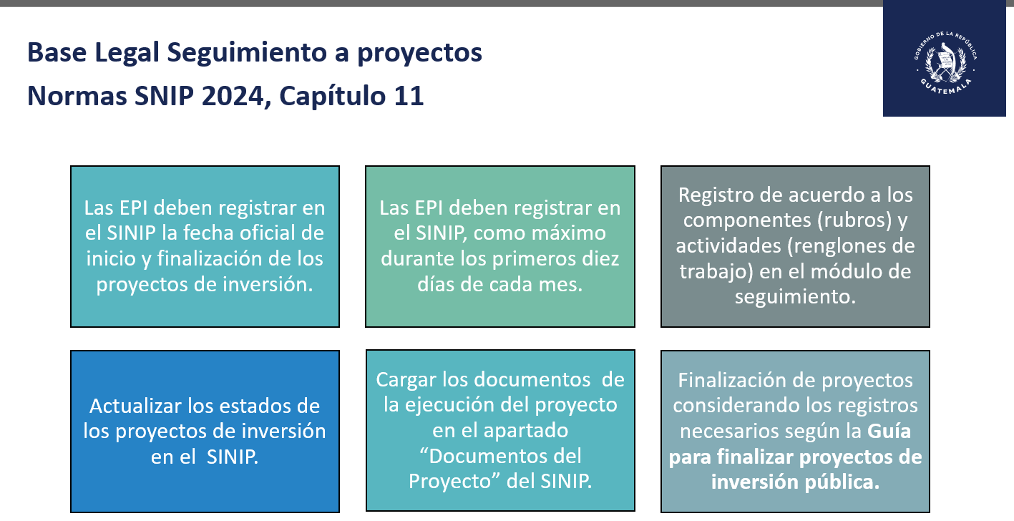

Slide 18
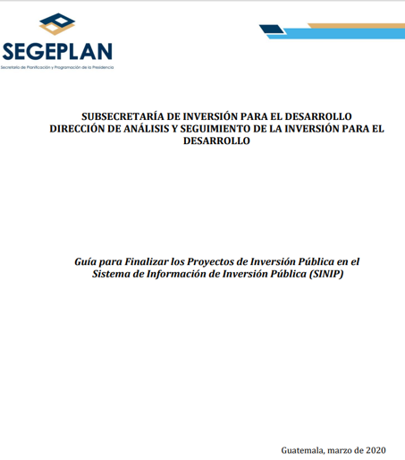
Las EPI deben registrar en el SNIP, como máximo en los primeros 10 días de cada mes, los informes de avance físico del proyecto, así como evidenciarlo con fotografías con coordenadas del proyecto y fecha.
El avance físico a que se hace referencia en el numeral anterior debe registrarse a nivel de componente (rubros) y actividades (renglones de trabajo), en el módulo de seguimiento del SNIP.
En el caso de los gobiernos locales, además a lo indicado, deberán efectuar el registro del avance financiero.
Finalizada la ejecución de todos los componentes del proyecto, la EPI debe registrar en el SNIP el informe final de supervisión. Posteriormente, registrar el acta de recepción, con lo cual se dará por completada la ejecución física.
NORMAS SNIP
SEGUIMIENTO Y FINALIZACIÓN DE PROYECTOS

Slide 19
SEGUIMIENTO Y EVALUACIÓN
DE PROYECTOS DE INVERSIÓN PÚBLICA
MONITOREO
Seguimiento sistemático y periódico
Verificar el estado de avance (eficacia)
Adecuada utilización de los recursos (eficiencia)
Consecución de los objetivos planteados (efectividad)
SEGUIMIENTO
Actividad continua
Recopilación sistemática de información
Proporciona información constante
Permite identificar dificultades potenciales
EVALUACIÓN
Apreciación sistemática y objetiva
Determinar la pertinencia y el logro de los objetivos .
Juicios de valor sobre la eficiencia, eficacia, impacto y sostenibilidad
Fuente: Marco Conceptual SNIP

Slide 20
SEGUIMIENTO Y EVALUACIÓN
DE PROYECTOS DE INVERSIÓN PÚBLICA
Programado
Proyectos que se encuentran registrados dentro del SNIP y que aún no cuentan con asignación presupuestaria.
Con asignación sin ejecución
Proyectos que cuentan con asignación presupuestaria pero que no tienen registrada ejecución.
Ejecución
Proyectos que presentan avance físico y financiero.
Proyecto que ya concluyó su ejecución física y financiera.
Suspendido
Es el proyecto que interrumpe su ejecución amparada en un documento oficial.
Finalizado
Proyecto que por disposición jurídica fue declarado finalizado.
Es todo proyecto que no tuvo registros, asignación presupuestaría ni avances en ningún ejercicio fiscal. Al seleccionar esta opción el proyecto quedará inhabilitado y ya no se mostrará en las consultas que la EPI realice.
No responde a la planificación / No hay interés en el proyecto
El estado de los proyectos para su actualización
Fuente: Marco Conceptual SNIP

Slide 21

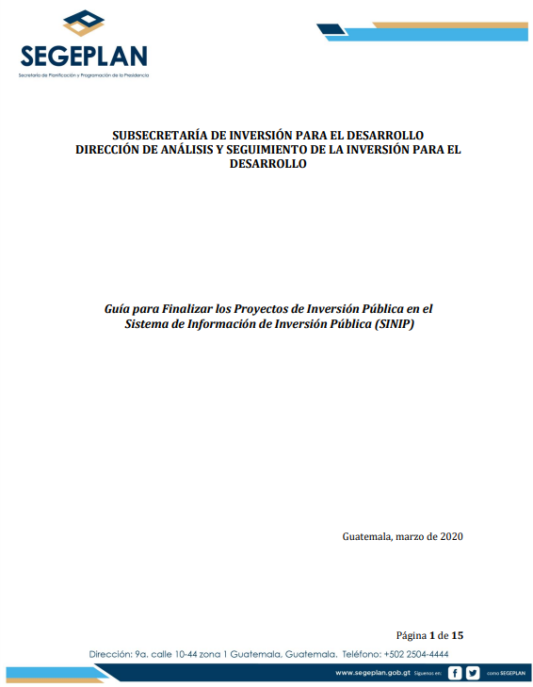



Módulo Interno
Seguimiento de Proyectos
ACTUALIZACION DE ACTIVOS

Slide 22
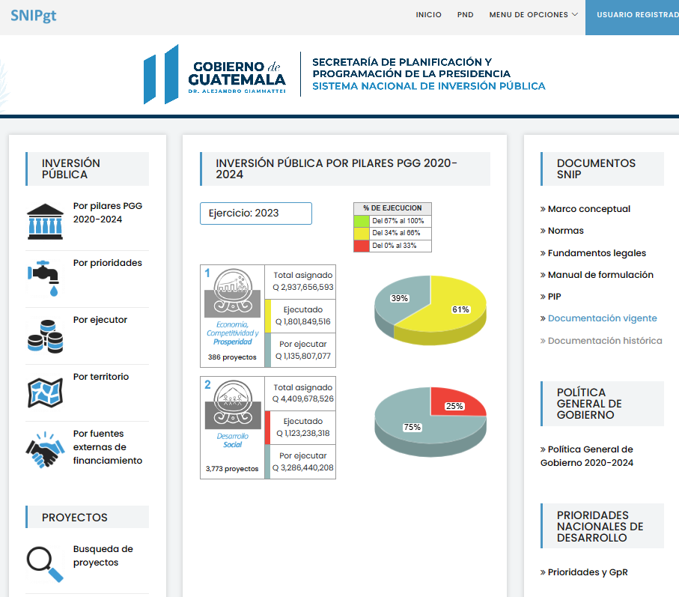
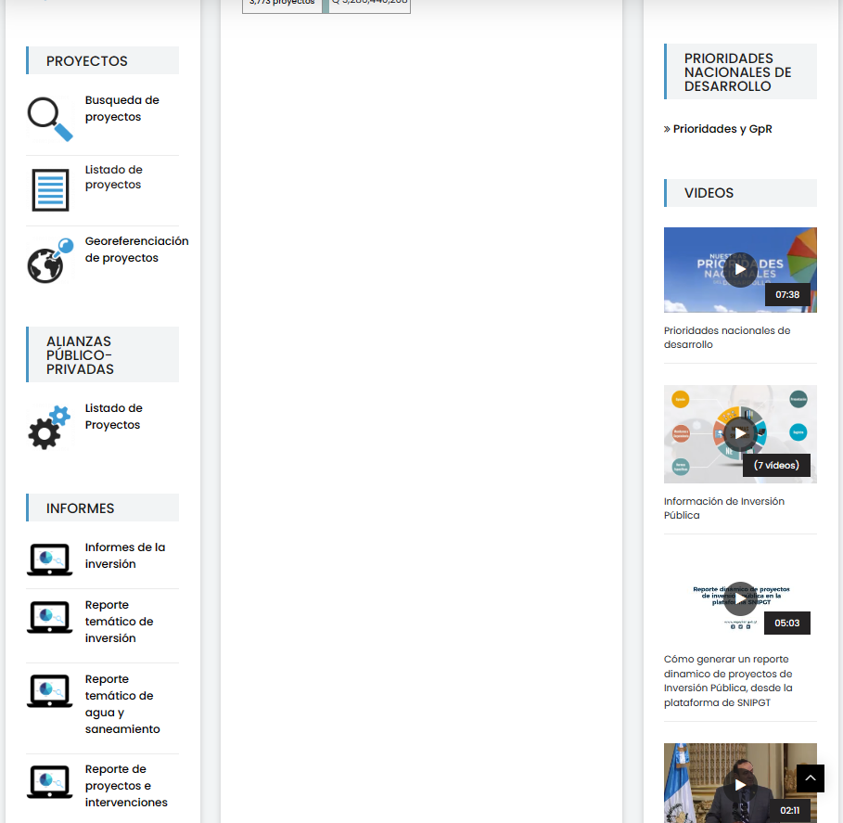
Módulo Externo
Seguimiento de Proyectos
Octubre 2021
2018
2020

Slide 23
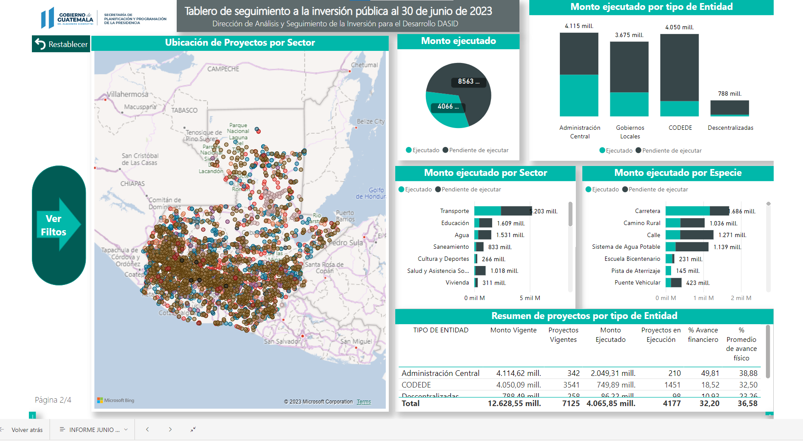
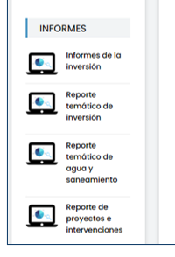
Módulo Externo
Seguimiento de Proyectos
Octubre 2021
2018
2020

Slide 24

Gracias

